Slide 2

사이드 메뉴 effect

Slide 3
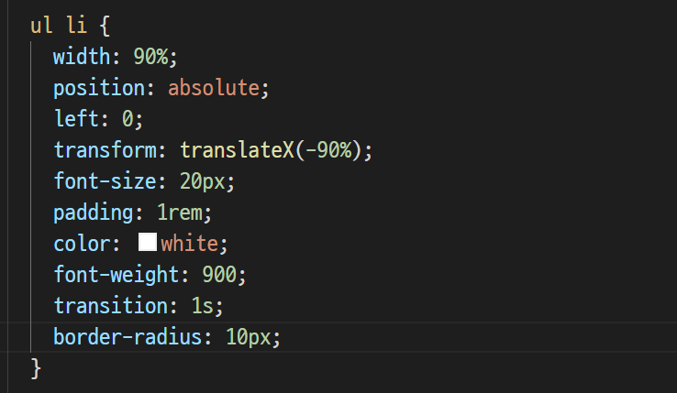
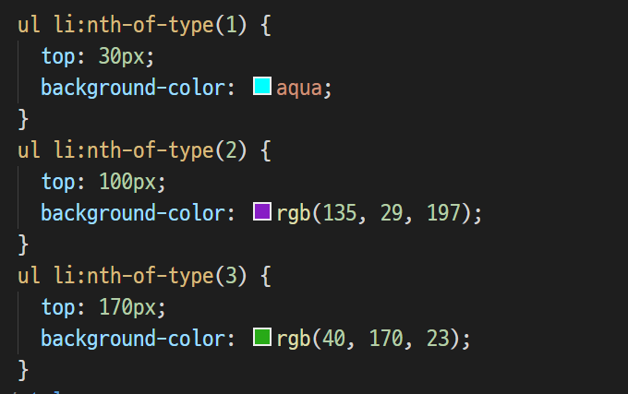
사이드 메뉴 effect – CSS 설정 코드

Slide 4
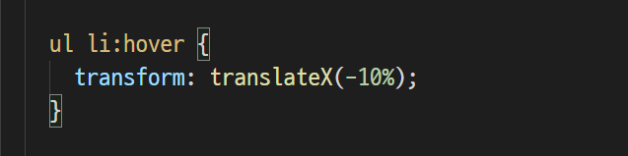
사이드 메뉴 effect – CSS hover 코드
UL Tag, posigion ; relateive 설정.
LI Tag, posigion : absolute 설정.
Li Tag, transform:translateX() 값을 -90% 적용, 감추기.
LI Tag, hover transform:translateX() 값을 -10% 적용 나타나도록.
Li Tag, transition 설정하여 자연스럽게 나타나는 animation 구현.

